Slide 1
Réformes agraires et paysans Rwandais: situation et perspectives
Quand la forêt accueille, repousse et pousse où est la limite?
Mireille MIZERO, Doctorante
Philippe Lebailly, Antoine Karangwa, Philippe Burny, Michel Baudouin

Slide 2
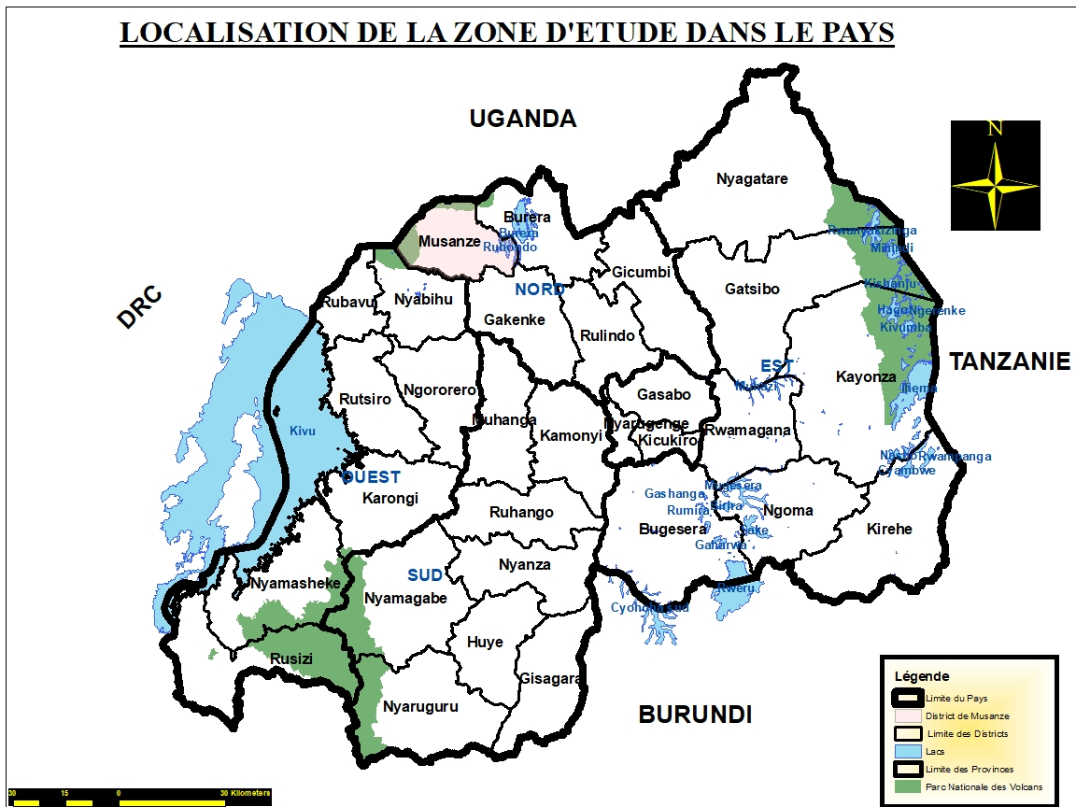

Slide 3
Solutions aux réclamations/besoins des terres
Accueil des réfugiés: Conséquences des crises socio-politiques
Défrichement et distribution d’une partie du Parc National de l’Akagera (Est du Pays) 52% de sa superficie (1300 km2 distribués);
Défrichement et distribution d’une partie de la Forêt Naturelle de Gishwati (Ouest du Pays);
Partage des propriétés foncières: “Gusaranganya ubutaka” (Arreté Min. n° 001/16.1 du 30/01/2013, modifiant et complétant l’Arrêté Ministériel n° 001/16.01 du 26/04/20);

Slide 4
Cadre légal et politique
Des mythes et tabous aux connaissances et lois
Parc National des volcans: Virunga ou Parc Albert 1925
Réserve naturelle Gishwati-Mukura: Ordonnance Rwanda/Urundi 83 BIS/Agri du 12/12/1933
Frontières: Ordonnance du Roi:52/114 DU 25/10/1951 Révisée par le Décret présidentiel 494 du 9/10/ 1981: 100km2
47/1998 du 5/12/1988 réserves naturelles protégées
Loi 47bis/2013 du 28/6/2013 art 34 Parc national
Parc National de l’Akagera (1934)
Parc National de Nyungwe
Conversion des réserves naturelles protégées en Parcs Nationaux (1933_2005,)
Politiques de réforme agraire & foncière 2004/ forestière 2018 : usage et tenure des terres

Slide 5
Dégradation et reconstitution des espaces forestiers:
Pression démographique et génocide des Tutsi 1994

Slide 6
Evolution de la superficie en ha par type de forêts de 1960_1996

Slide 7
Usages des terres rurales à Musanze
+3000 ménages à déplacer
Les forêts naturelles 11,9%, 30% pour 2020 et 80% d’eucalyptus (MINLF, 2018)

Slide 8
Grand potentiel touristique
Prix: 4€/Nationaux et 50 à 60$/Etrangers 1400$/h (voir les gorilles)
Hôtels de luxe/ Kanope ku winka / Chute de Kamiranzovu
404 M US$ en 2016/ 600 M de US$ en 2020 dont 5% allouées aux développement des riverains (animaux avec et non contre humains! HWC): « Kwita izina »
120 M US$: Bois de feu et de charbon de bois (5%PIB)
Artisanat, culturels, gardiennage/ Elevage, extraction minière, agriculture, sources d’énergie, PFNL(miel etc)
Biodiversité: flore et faune, plantes médicinales

Slide 9
Grand potentiel de recherche: Intervenants
CPF: Critical Ecosystem Partnership Fund
FHA: Forest of Hope Association
WCU: West Chester University
Drake University
WWF: World wide fund for nature
IGCP: International Gorilla Conservation Program
RDB: Rwanda development Board
Gouvernement: MIRENA

Slide 10
Imbrication politique_niveau national:« Master plan 5 ans»
National forestry policy
Agriculture policy
Land policy
Biodiversity policy
Energy policy
Environment policy
Wildlife policy

Slide 11
Imbrication politique_niveau régional
Agenda 2063/AFRICA WE WANT
EACCP
COMIFAC
NEPAD
NBI
NFP

Slide 12
Imbrication politique_niveau international
2 millions d’ha?/2.633.800 ha en 2020? 80% du territoire couvert
NFP
SDGs2030
15&13
UNFCCC2015/Paris Agreement: REDD+
Bonn challenge 2011_2020: 150Millions ha/2Mha
Natural capital accounting/ mechanism WB
CITES1980
UNCCD 1998: DESERTIFICATION
CBD/NBSAP

Slide 13
Conclusion et perspectives
Les réformes foncières et agraires au Rwanda sont à l’épreuve de l’harmonisation des usages des terres rurales.
Plan d’aménagement du territoire durable (>30 ans au lieu de 5 ans)/TOFo
Tourisme éco-socio sensible et répartition équitable des revenus de compensation entre divers usages des terres rurales
Financement du climat et des obligations vertes

Slide 14
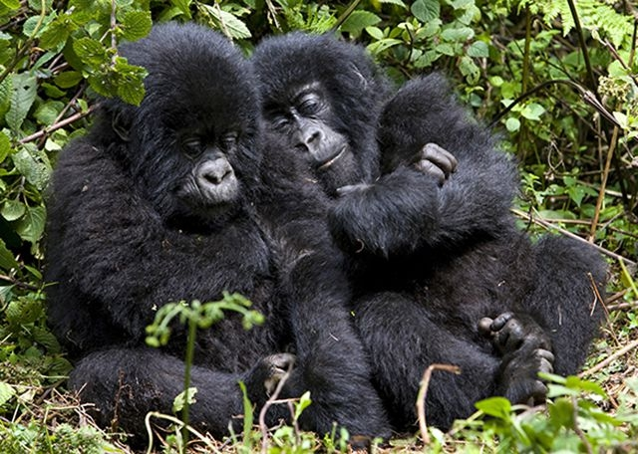
Je vous remercie de m’avoir prêté une oreille attentive
https://o.nouvelobs.com/voyage/20180426.OBS5766/rwanda-sur-la-piste-des-gorilles-des-montagnes.html

